Slide 1

UniSound
Anggota Kelompok :
6706154147 Putri Ralina Ginting
6306130057 Mochamad Shiddiq Arifin

Slide 2
E-TARIAN
Sebuah informasi tentang tarian dari berbagai provinsi di Indonesia.

Slide 3
Sistem
E-Tarian adalah sebuah program berbasis web yang digunakan untuk semua pengguna/umum untuk mempermudah mencari tentang tarian di berbagai provinsi di Indonesia, mendapatkan ilmu pengetahuan umum, dan kami memberikan link tutorial tarian

Slide 4
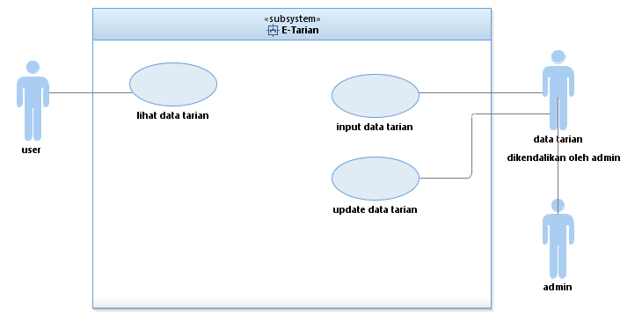
UML

Slide 5
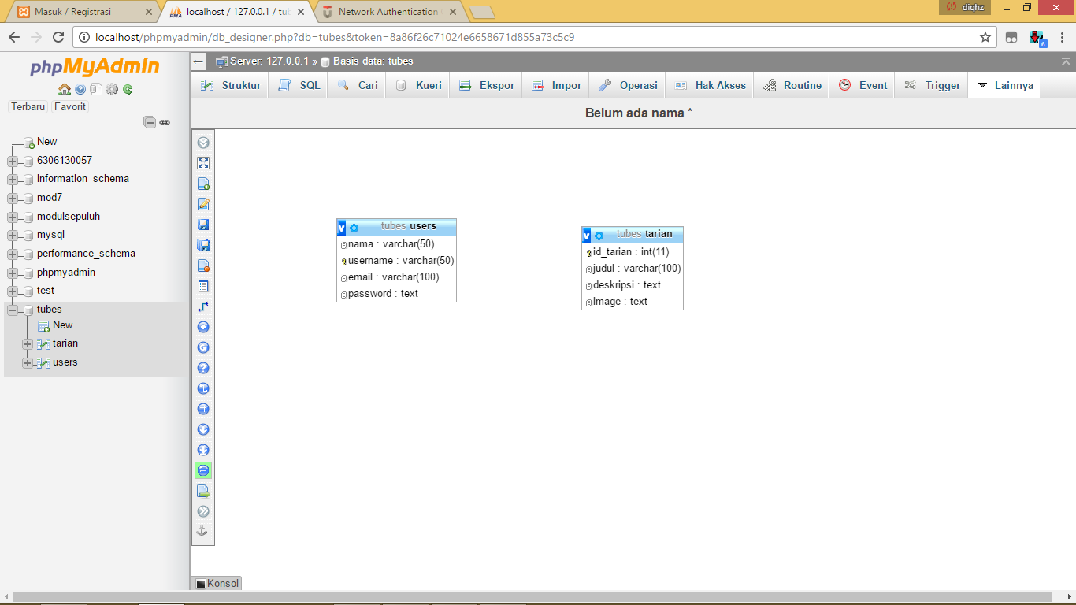
Relasi

Slide 6
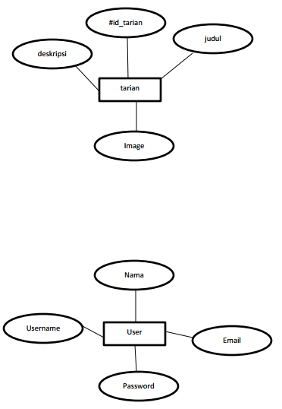
ER Diagram

Slide 7
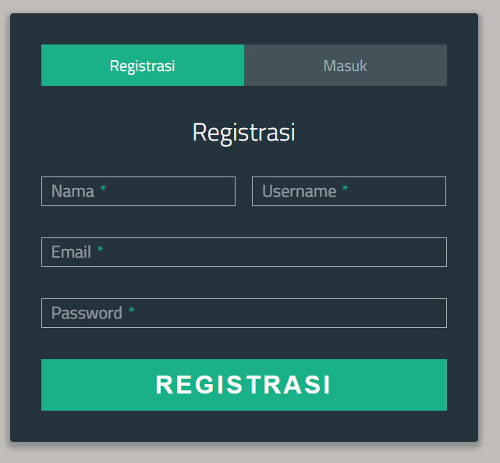
Registrasi / login untuk user login utk admin

Slide 8
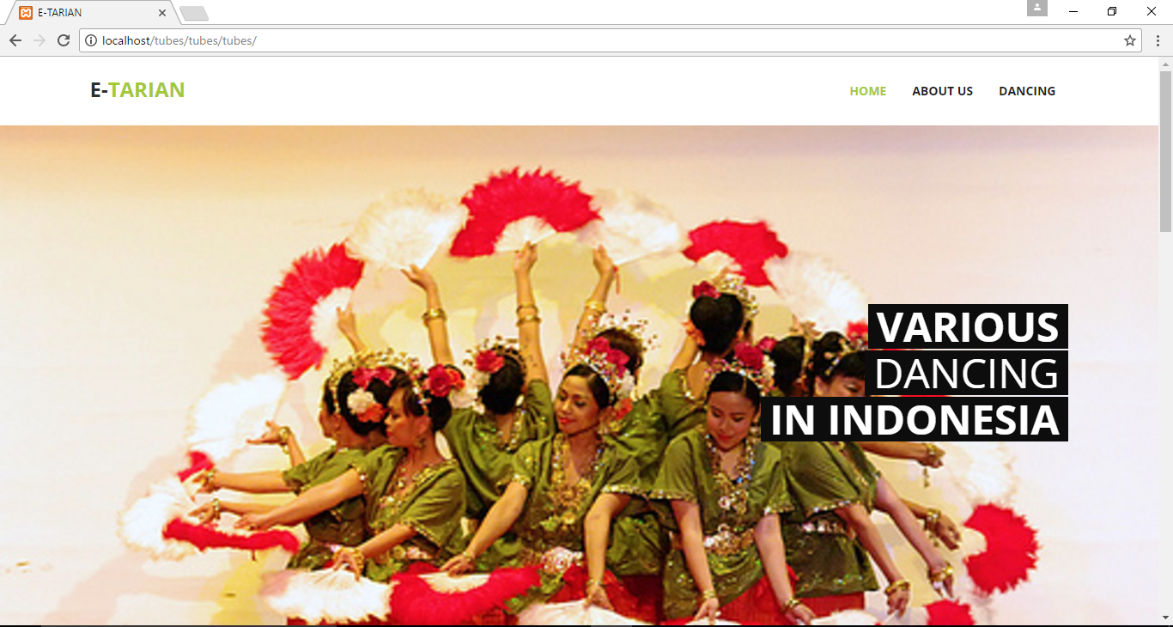
Home

Slide 9
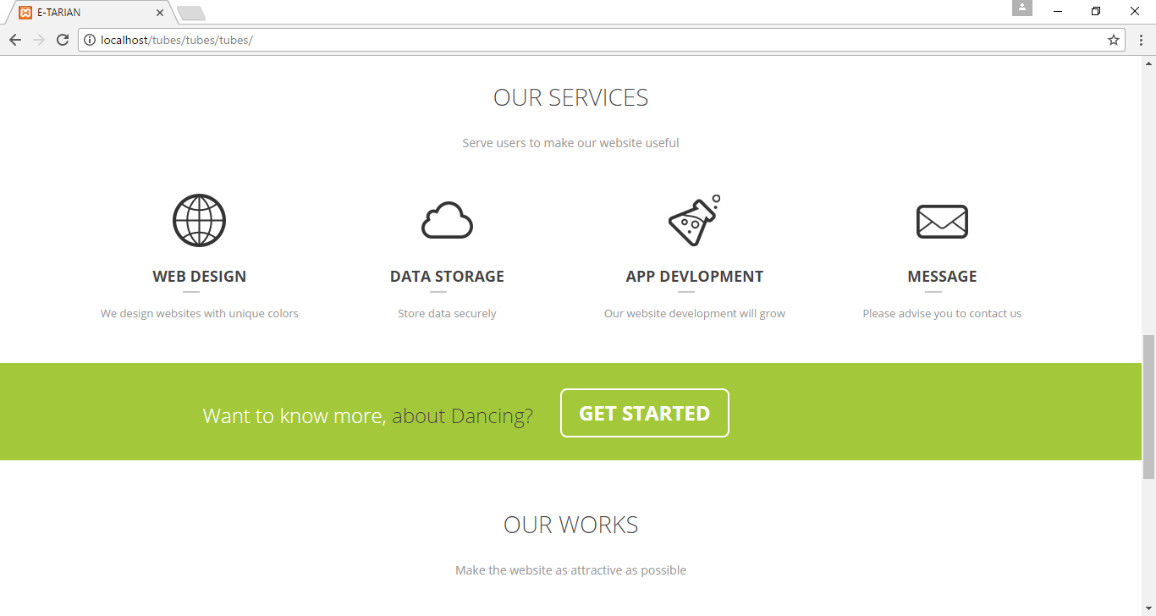

Slide 10
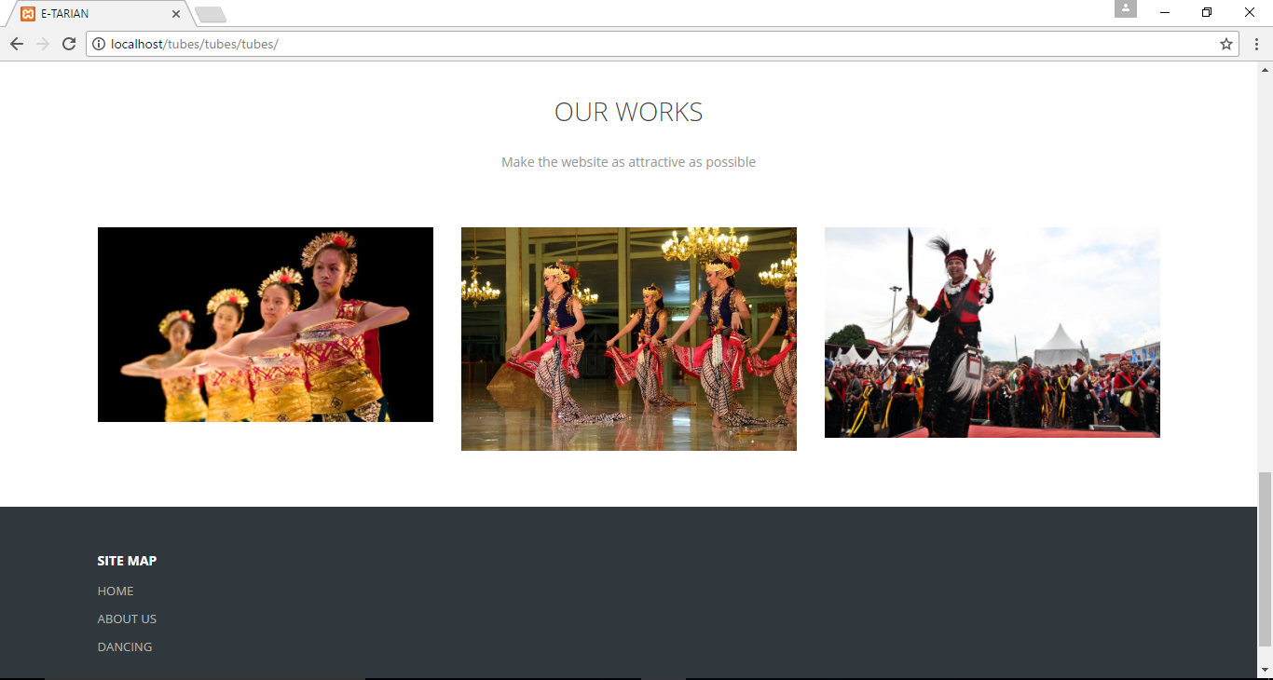

Slide 11
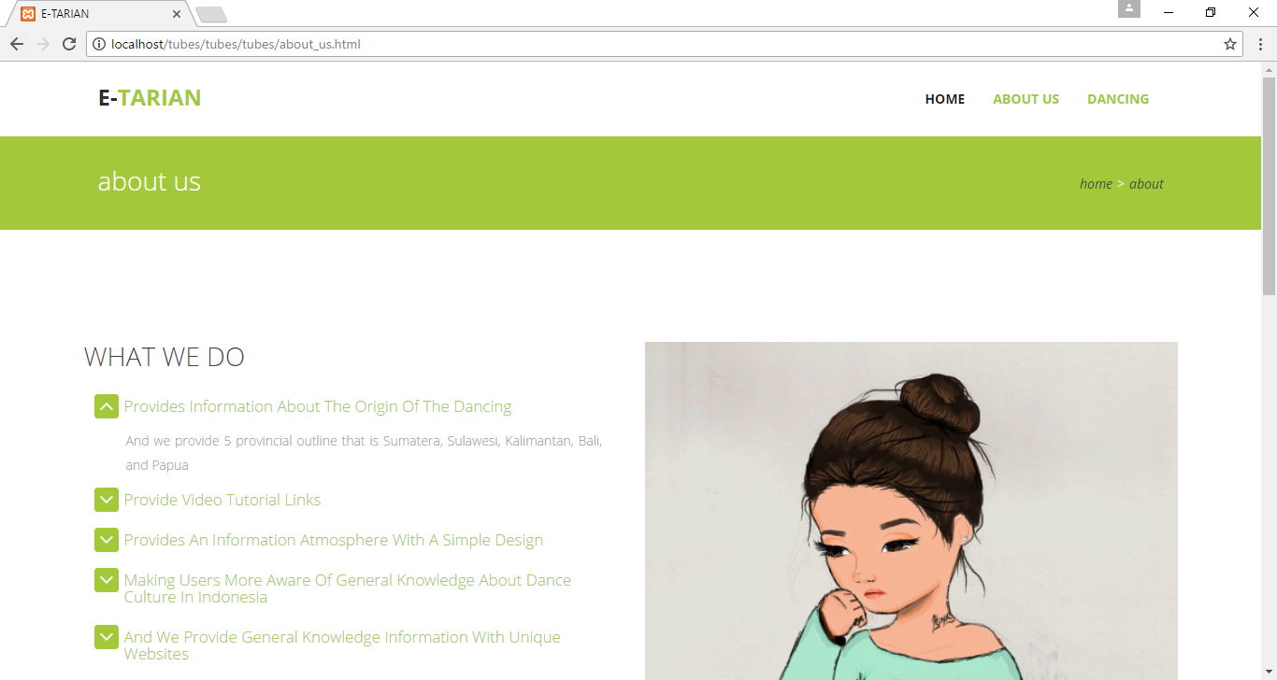
About

Slide 12
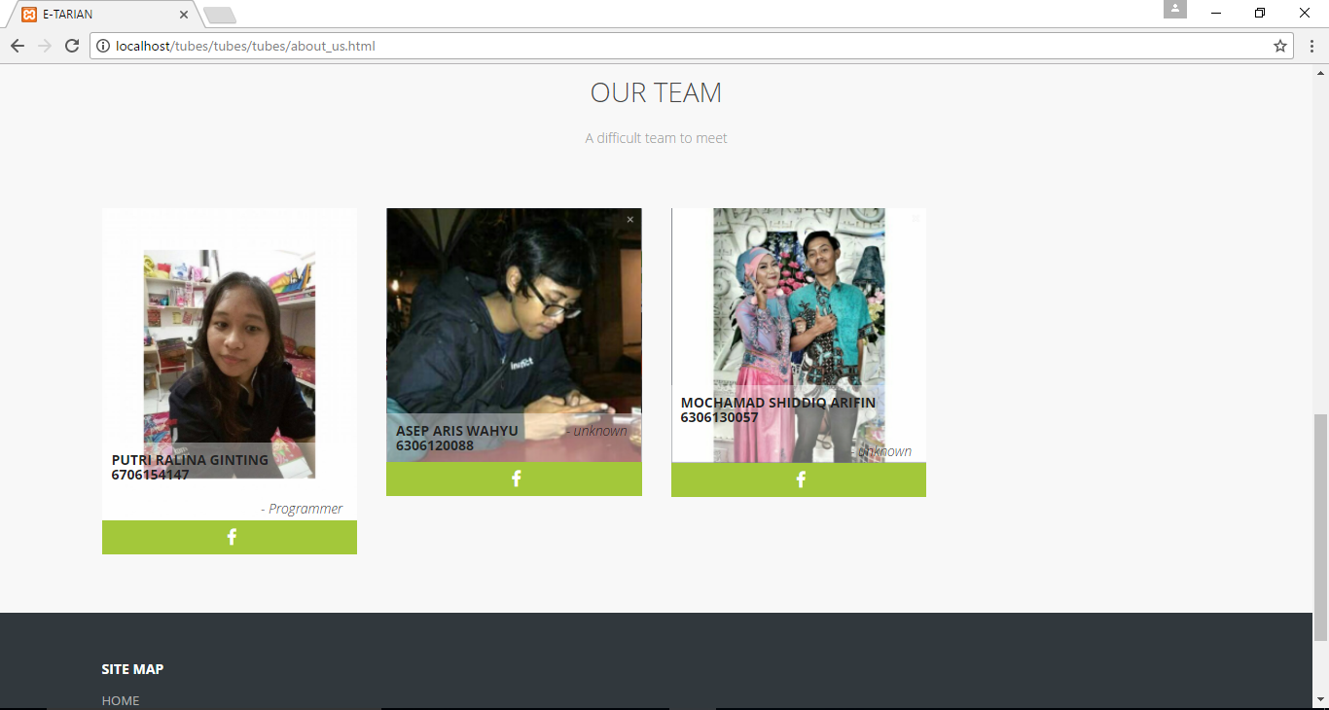

Slide 13
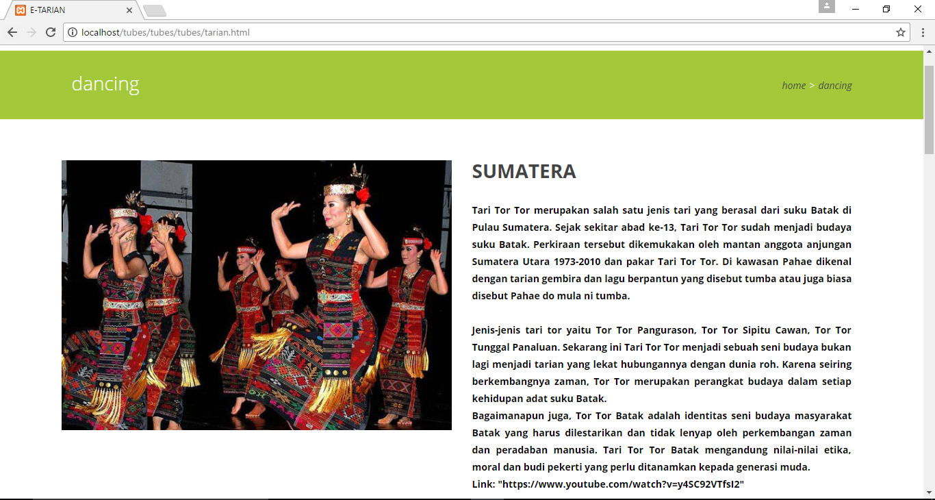
Dancing

